Slide 1
微信几个问题

Slide 2
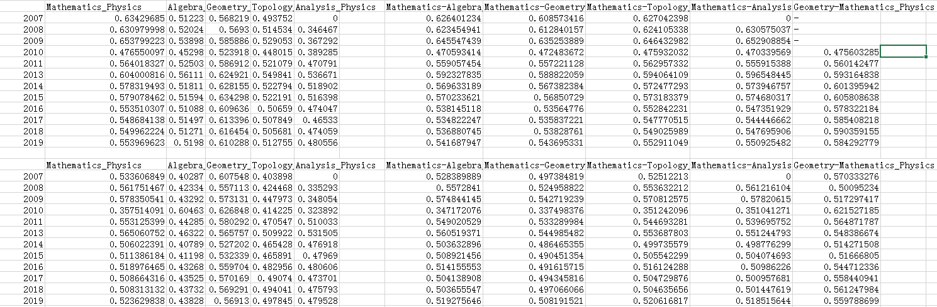
拿掉某个学科的相关性变化

Slide 3
数学去掉代数、几何、分析或拓扑，距离都变远了；2层，单个和物理的距离由近到远，几何、数学、（代数、分析、拓扑靠后，顺序没规律）；1层，单个和物理的距离由近到远，几何、数学、代数、拓扑、分析

Slide 4
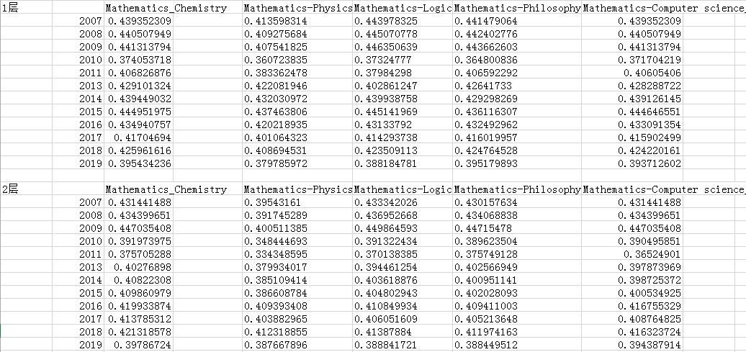
相关性变化

Slide 5

数学和化学的距离，去掉物理相关性都是变小，去掉逻辑和哲学大多数年份都变小，个别变大。
去掉某个学科计算相关度，基本上都会比原相关度小，看不出单向关系。
从公式看也没有必然关系，要看交集大小和max、min的变化程度

Slide 6
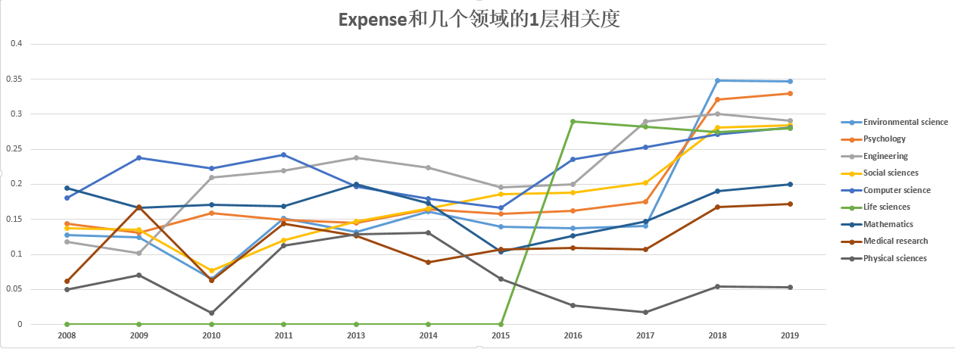
经费几个距离

Slide 7
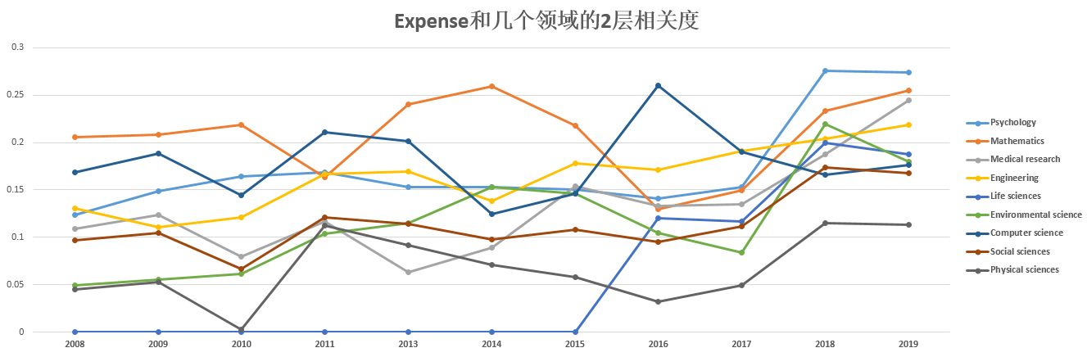

Slide 8
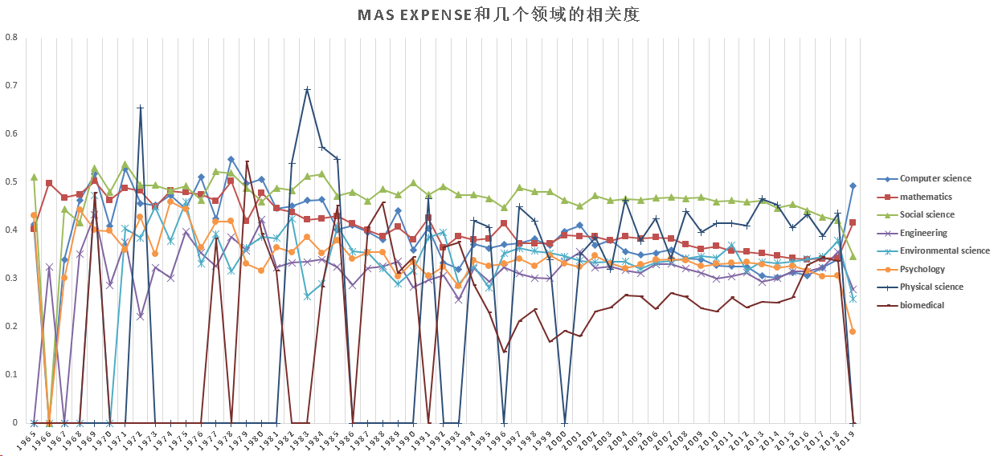

Slide 9
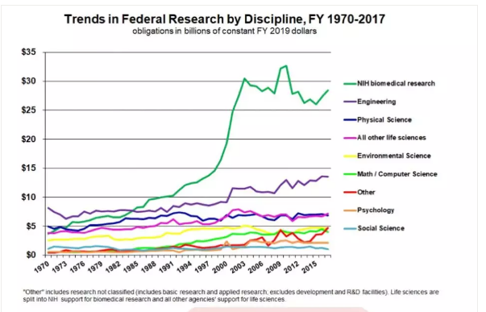
黄亚生|中美“脱钩”对美国科技领域可能造成的影响
一文中的经费趋势

Slide 10
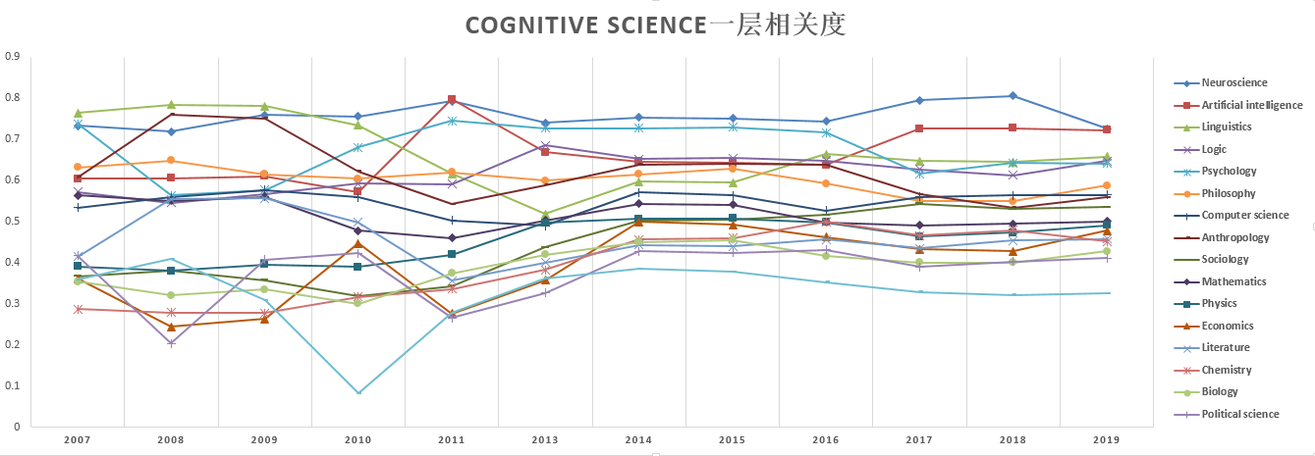
Congitive Science和其他的关联。

Slide 11
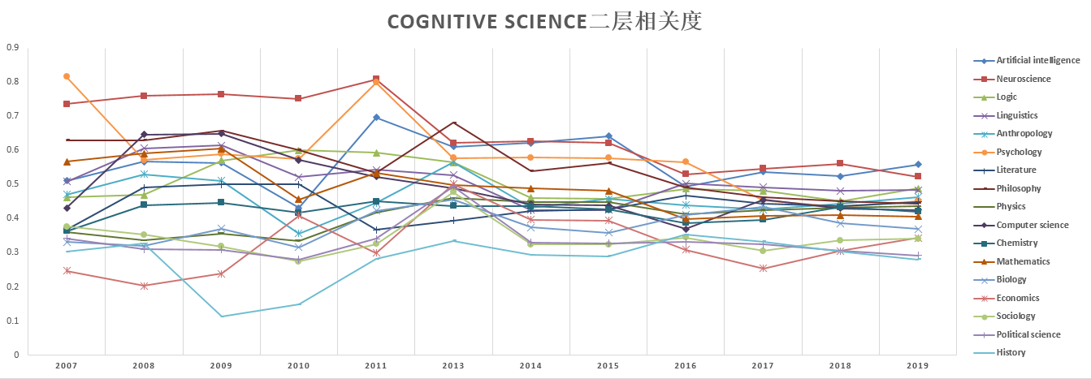

Slide 12
看看哪个团队真得懂知识图谱技术知识图谱基础与语义查询SPARQL 能力测试题 使用下列维基百科SPARQL服务端https://dbpedia.org/sparql 设计满足下列需要的SPARQL查询语句， 并获得对应的查询结果: （要求在三天之内完成）
1. 列出所有的中国大学
2. 列出所有的学生数超过3万人的中国大学
3. 列出中国大学它所在的城市是某位清代著名山水画家的出生地
4. 列出由爱尔兰某生物技术公司生产的心境稳定剂5. 列出与催产素有最多的类似属性的药物

Slide 13
1. 列出所有的中国大学
PREFIX prop: http://dbpedia.org/property/
PREFIX ont: <http://dbpedia.org/ontology/>
PREFIX res: <http://dbpedia.org/resource/>
select distinct ?c where
{
?c dbo:country dbr:China ;
rdf:type schema:CollegeOrUniversity
}
select distinct ?c where
{
?c dbo:country dbr:China ;
rdf:type dbo:University.
}

Slide 14
2. 列出所有的学生数超过3万人的中国大学
PREFIX prop: <http://dbpedia.org/property/>
PREFIX ont: <http://dbpedia.org/ontology/>
PREFIX res: <http://dbpedia.org/resource/>
PREFIX page: <http://dbpedia.org/page/>
select distinct ?c ?num where
{
?c dbo:country dbr:China ;
rdf:type schema:CollegeOrUniversity .
?c dbo:numberOfStudents ?num.
FILTER (?num>30000).
}
dbo:numberOfPostgraduateStudents
dbo:facultySize
dbo:numberOfStudents

Slide 15
3. 列出中国大学它所在的城市是某位清代著名山水画家的出生地
PREFIX prop: <http://dbpedia.org/property/>
PREFIX ont: <http://dbpedia.org/ontology/>
PREFIX res: <http://dbpedia.org/resource/>
select distinct ?c ?city where
{
?c dbo:country dbr:China ;
rdf:type schema:CollegeOrUniversity.
?c dbo:city ?city.
filter exists{
?p dct:subject dbc:Qing_dynasty_painters.
?p dbo:birthPlace ?bp.
filter(?city in (?bp)).
}
}

Slide 16
4. 列出由爱尔兰某生物技术公司生产的心境稳定剂
PREFIX prop: <http://dbpedia.org/property/>
PREFIX ont: <http://dbpedia.org/ontology/>
PREFIX res: <http://dbpedia.org/resource/>
select ?c where{
?c dct:subject dbc:Mood_stabilizers.
filter exists{
?p rdf:type dbo:Company .
?p dbo:location ?bp .
?p rdf:type ?type .
?p dbo:product ?product .
filter(str(?bp)=('http://dbpedia.org/resource/Republic_of_Ireland')).
filter(regex(str(?type),'Tech')).
filter(?c in (?product)) .
}
}

Slide 17
5. 列出与催产素(Oxytocin)有最多的类似属性的药物
PREFIX prop: <http://dbpedia.org/property/>
PREFIX ont: <http://dbpedia.org/ontology/>
PREFIX res: <http://dbpedia.org/resource/>
select distinct ?p (COUNT(DISTINCT ?ss) AS ?count) where
{
?c rdf:type dbo:Drug.
?c dct:subject ?subject.
filter(str(?c)=("http://dbpedia.org/resource/Oxytocin")).
?p rdf:type dbo:Drug.
?p dct:subject ?ss.
filter(str(?p)!=("http://dbpedia.org/resource/Oxytocin")).
filter(?ss in (?subject))
}order by DESC(?count)
limit 1

Slide 18

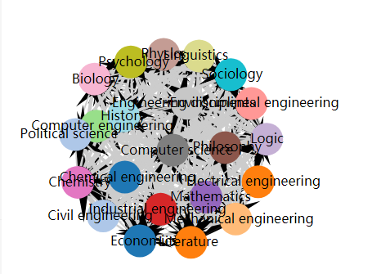
结果：不会自动把层次展示出来

Slide 19
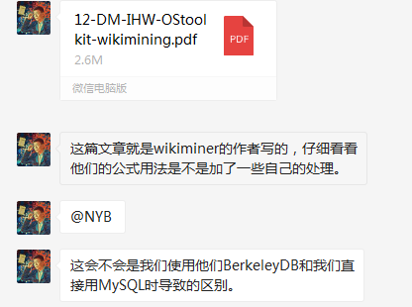
Google距离公式没有说有什么自己的处理。

Slide 20
Wiki.kongen.com
学科分层文章数已更新

Slide 21


